Slide 1

usage du CAPI dans les recensements
L’expérience du Cabo Verde
René Charles Sylva

Slide 2
CONTENUS DES QUESTIONNAIRES DU RGPH 2010
METHODOLOGIE ET CONCEPTION
QUESTIONNAIRE POUR LES ÉDIFICES
QUESTIONNAIRE POUR LES LOGEMENTS
QUESTIONNAIRE POUR LES MÉNAGES
  CONDITION DE VIE
  EMMIGRATION
  MORTALITÉ
  MEMBRES ET RELATION DE PARENTÈ
QUESTIONNAIRE INDIVIDUEL
QUESTIONNAIRE POUR LES LOGEMENTS COLLECTIFS
QUESTIONNAIRE POUR LES SANS ABRIS
Unités statistiques à recenser:
  ÉDIFICES
  LOGEMENTS
  MÉNAGES
  INDIVIDUS

Slide 3
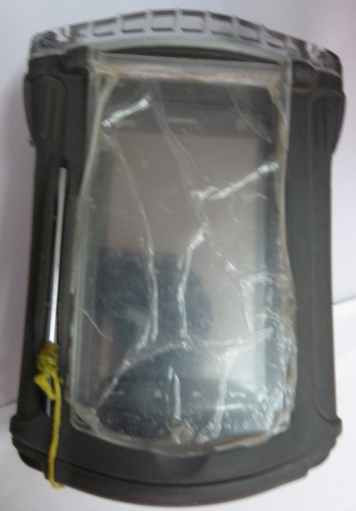
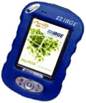
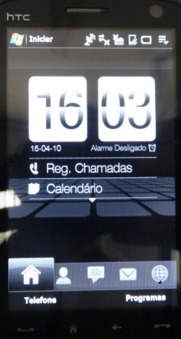
ÉQUIPEMENTS DE COLLECTE - PDA
PDA (Personal Digital Assistant) est un ordinateur de poche composé d'un processeur, une RAM, un écran tactile et des fonctionnalités de réseau.
Le PDA est un dispositif largement utilisé dans la collecte d'information, le géocodage grâce à un GPS (Global Positioning System).

Slide 4
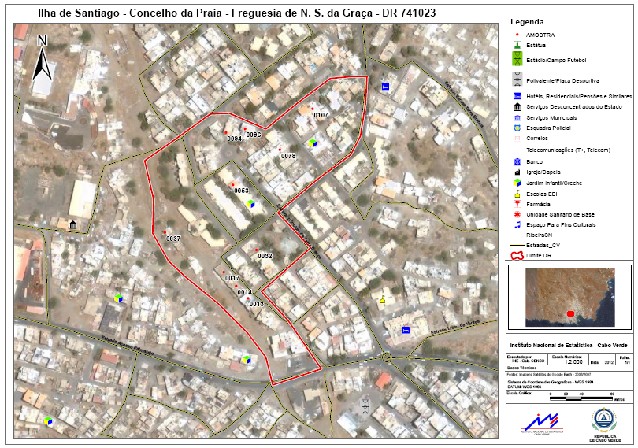
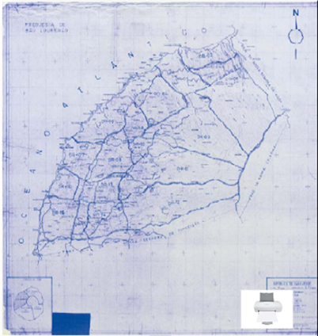
CARTOGRAPHIE CENSITAIRE
  Cartografia em formato digital
  Recolha de dados com recurso ao PDA
  Cartografia em formato analógico
RGPH 2010
RGPH 2000
Avant
Actuellement

Slide 5
CARTOGRAPHIE CENSITAIRE
Inventaire des sources, géographiques, Imagens
Ortofotos et Google Earth
Définition et construction de nouveaux DR et de la Base Territoriale pour le RGPH 2010
Digitalization des limites Administratives et des limites des DR’s du RGPH 2000
Fases de desenvolvimento da cartografia censitária
Intégration des données cartographiques digitales
Géoreférentiation des édifices
Pré-recensement
Actualisation des DR’s, Pré-recensement et classification typologique des édifices

Slide 6
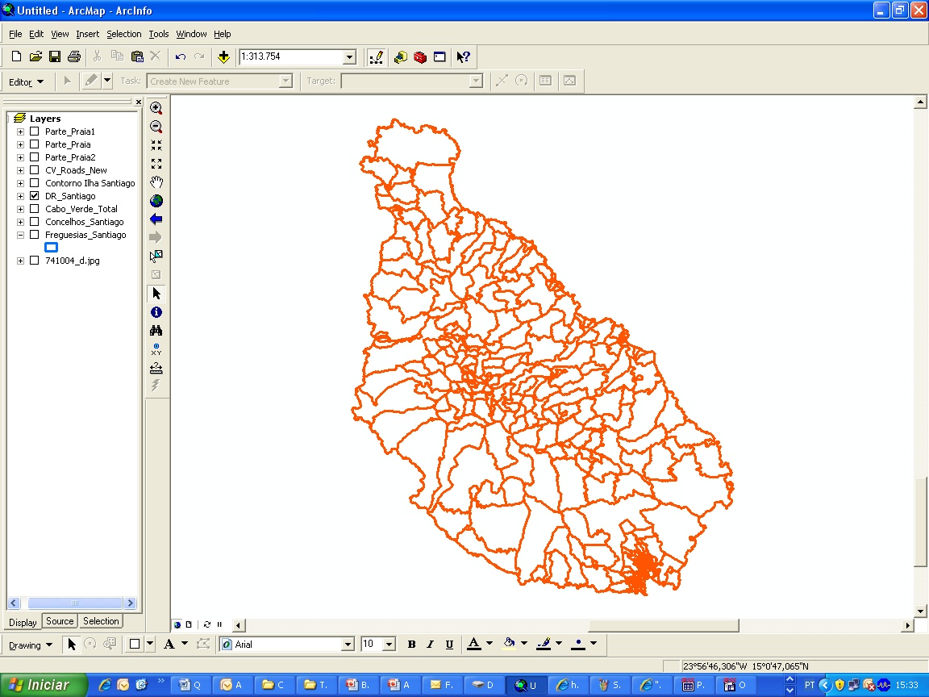
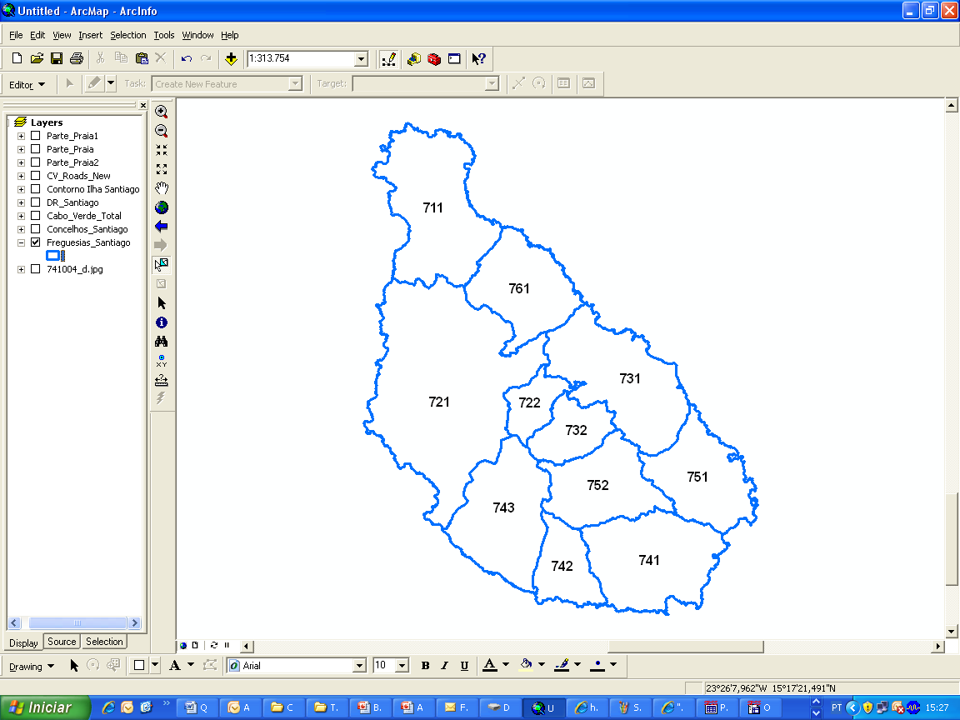
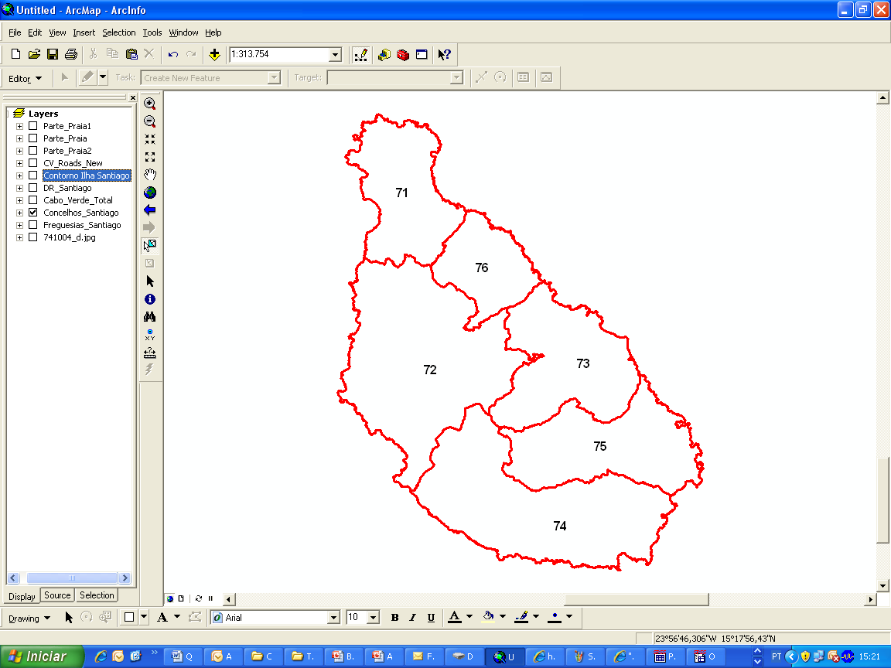
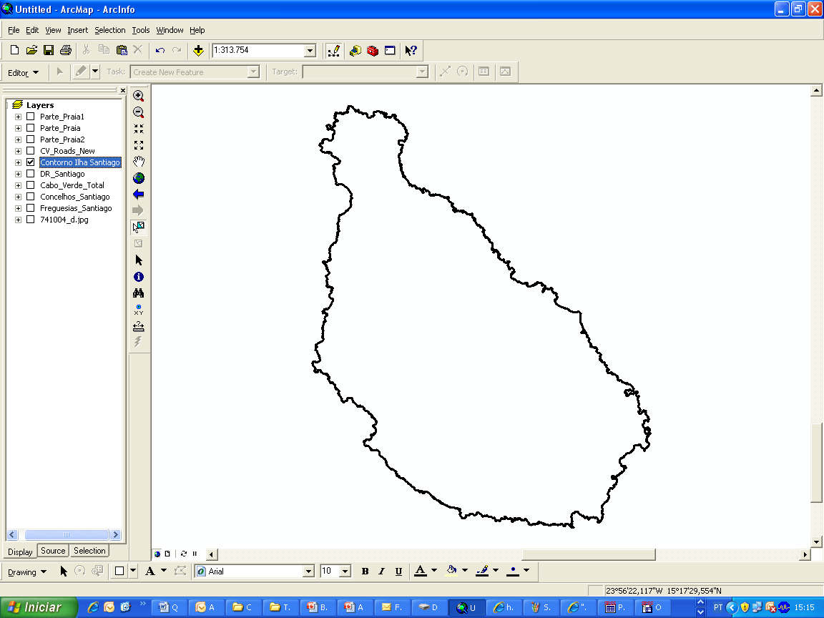
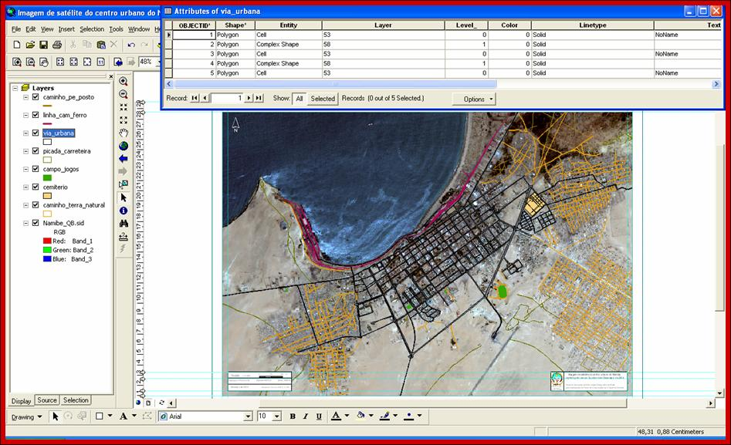
CARTOGRAPHIE CENSITAIRE
DR’s de Santiago
Freguesias de Santiago
Concelhos de Santiago
Ilha de Santiago

Slide 7
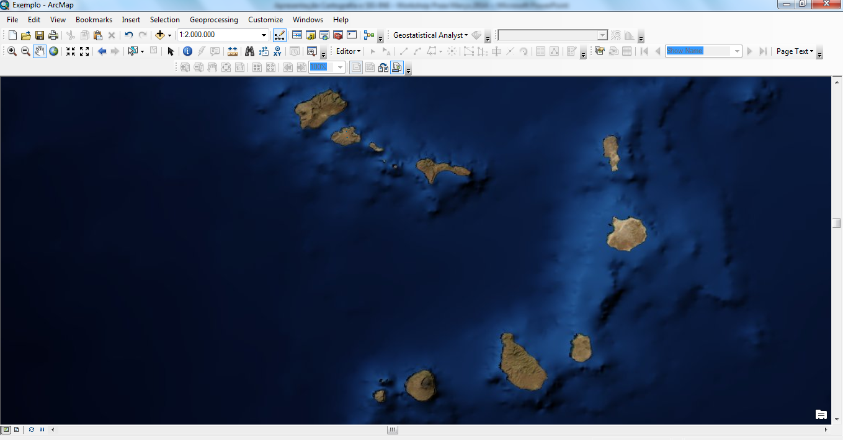
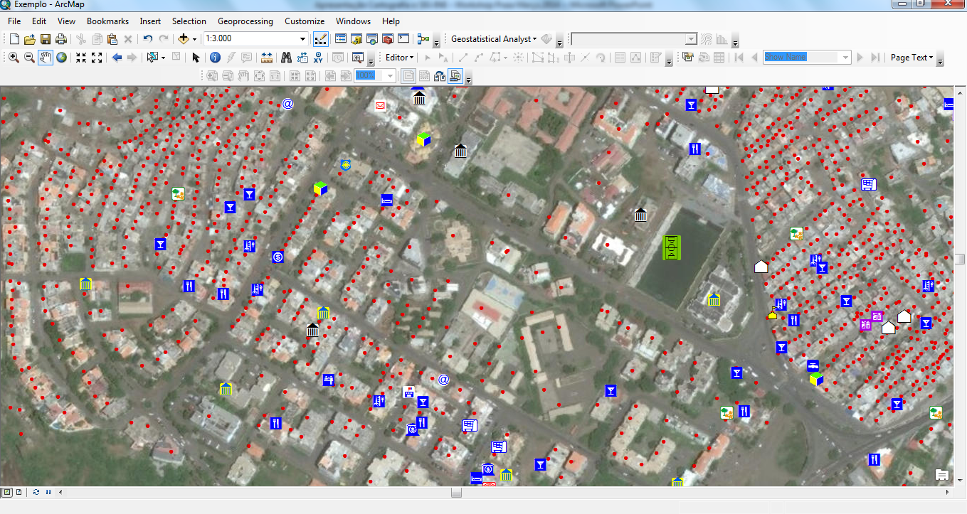
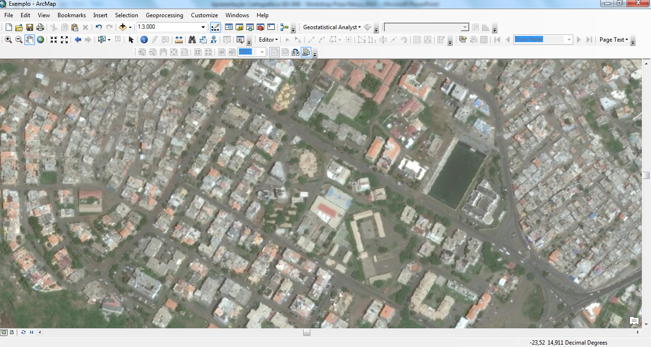
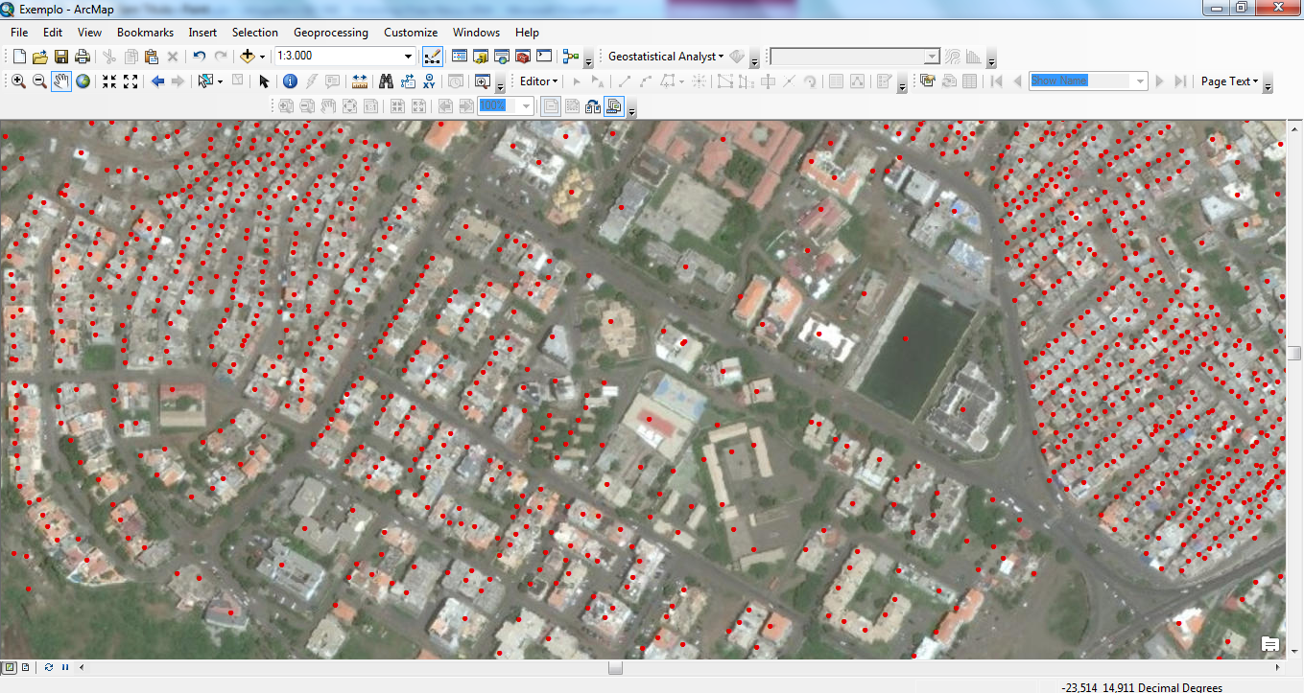
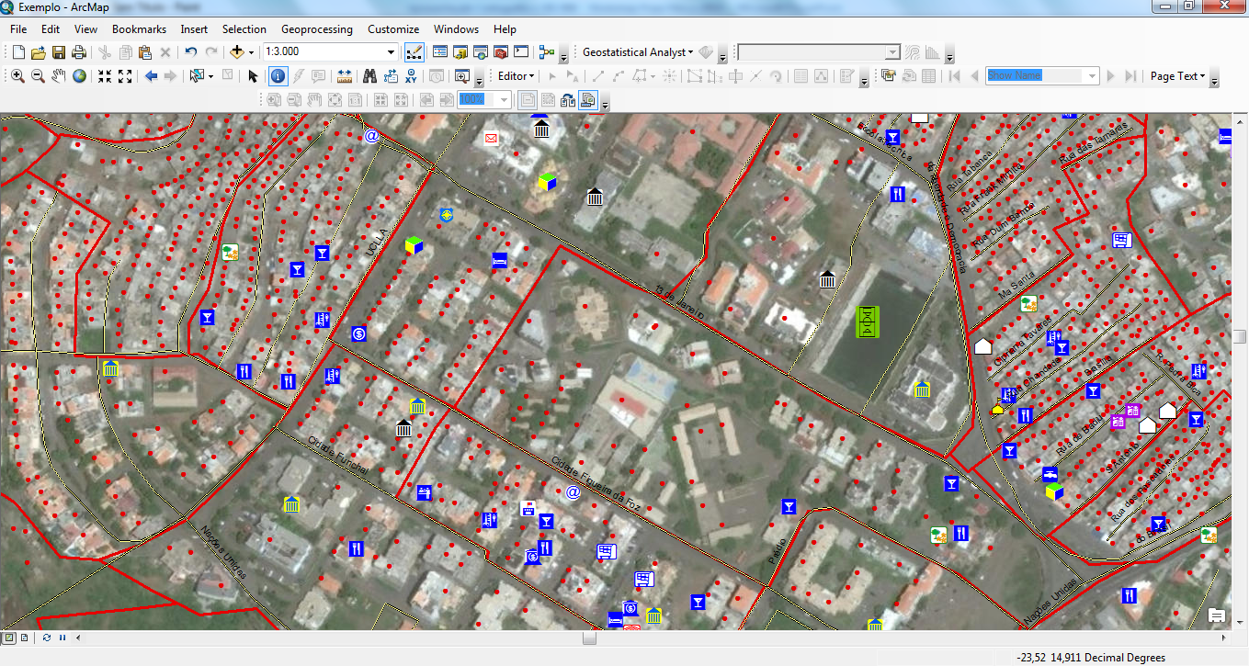
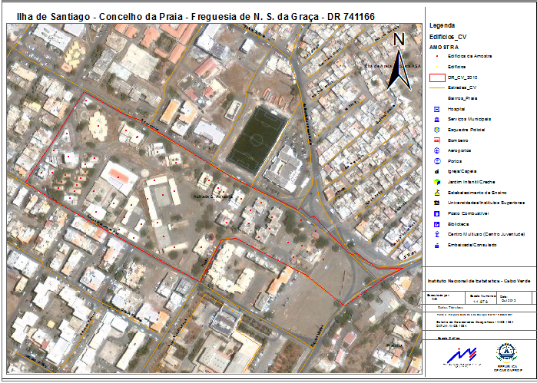
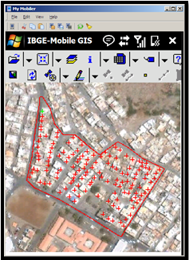
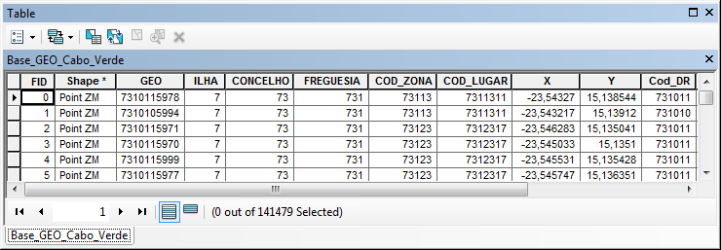
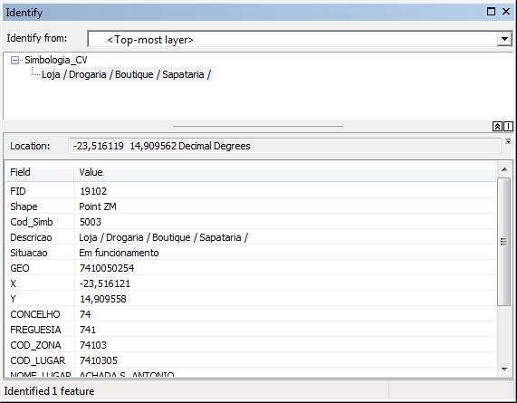
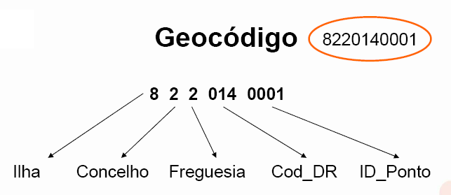
CARTOGRAPHIE CENSITAIRE

Slide 8
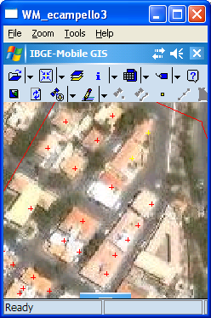
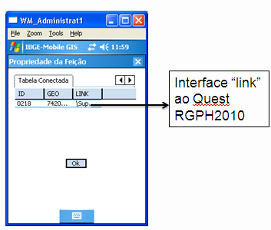
PROGRAMMES UTILISÉS
Application qui permet de visualiser les édifices et s’orienter par GPS.
Objectif - vise à soutenir le système de collecte. Permet à l'agent recenseur de visualiser la carte du DR et de se situer dans l'espace physique en temps réel .
- Mobile GIS”

Slide 9
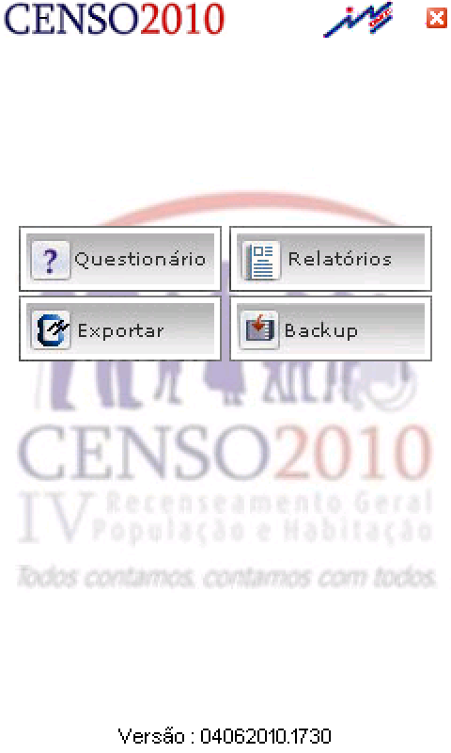
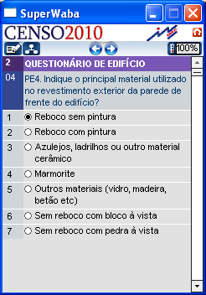
PROGRAMMES UTILISÉS
- RGPH2010
Application des questionnaires du recensement 2010. Son but est de permettre la collecte d'information et la supervision des entrevues (Logiciel Java, Base de données – My SQL )

Slide 10
INFORMATIQUE
INE a Développé la plateforme, les Applications et le format des archives outputs pour le recensement
L’infrastructure téchnologique de support (Cspro Mobile et Java, Base de données – My SQL )
22 postes de collecte informatisés et descentralisés ont été établis dans chaque Municipalité
Une Application informatique pour la transmission de données à partir des Postes vers le serveur central du rencensement

Slide 11
PROCESSUS ORGANISATIONNEL
  Informatisation des postes de collecte;
  Enrégistrement des équipements (PDA, ordinateur portable, etc ...);
  Association de chaque coordonnateur à son groupe de travail (agents contrôleurs e agents recenseurs );
  Association de chaque agent recenseur à son district du recensement (DR);
  Hébergement sur ​​le site Web d'applications et de projets DR, cryptage des informations transmises.

Slide 12
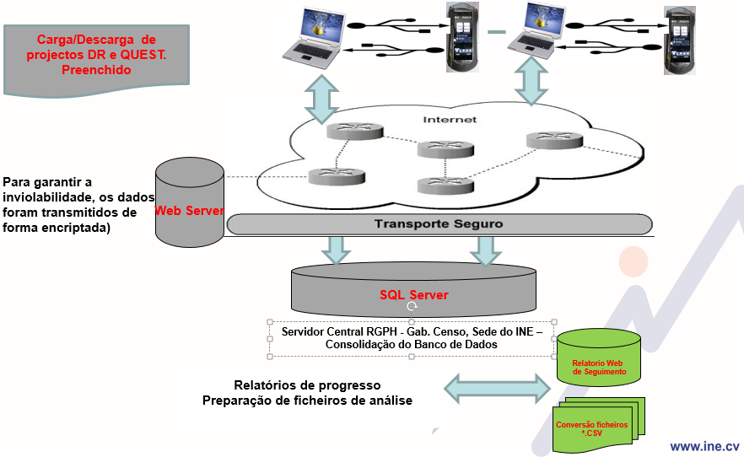
ARCHITECTURE GÉNÉRALE DE LA GESTION DES DONNÉES

Slide 13
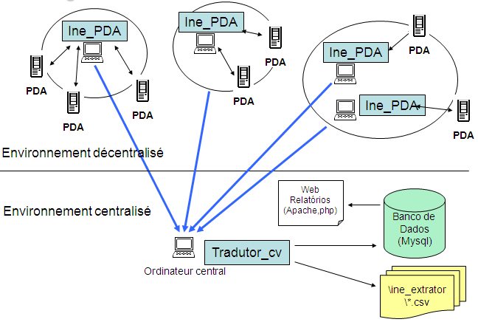
ARCHITECTURE DE DONNÉES, CHARGEMENT ET DÉCHARGEMENT

Slide 14
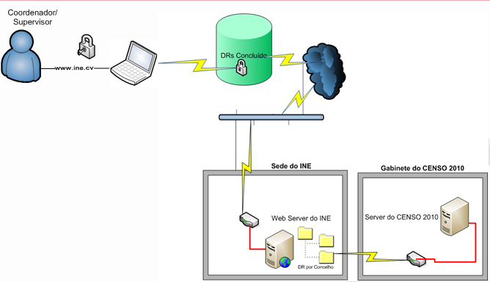
TRANSMISSION DE DONNÉES VIA WEB

Slide 15
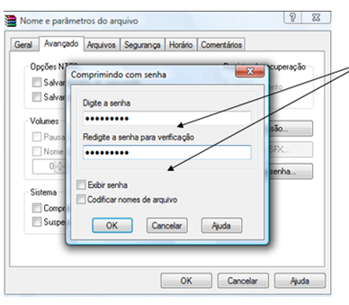
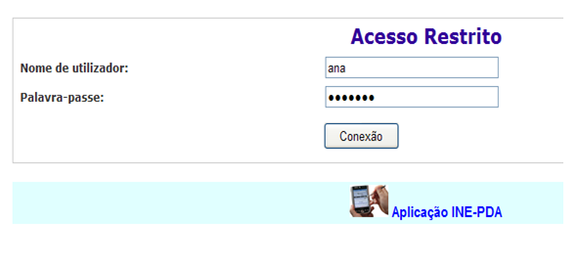
TRANSMISSION DE DONNÉES
Transmission - Laptop poste collecte → Serveur Central INS
- Accès restraint via link web INS www.ine.cv
- Réseau d’ Etat (à haut débit, modem etc..)
Plan de contingence (email, penDrive, CD, DVD, etc ...)
Données cryptées

Slide 16
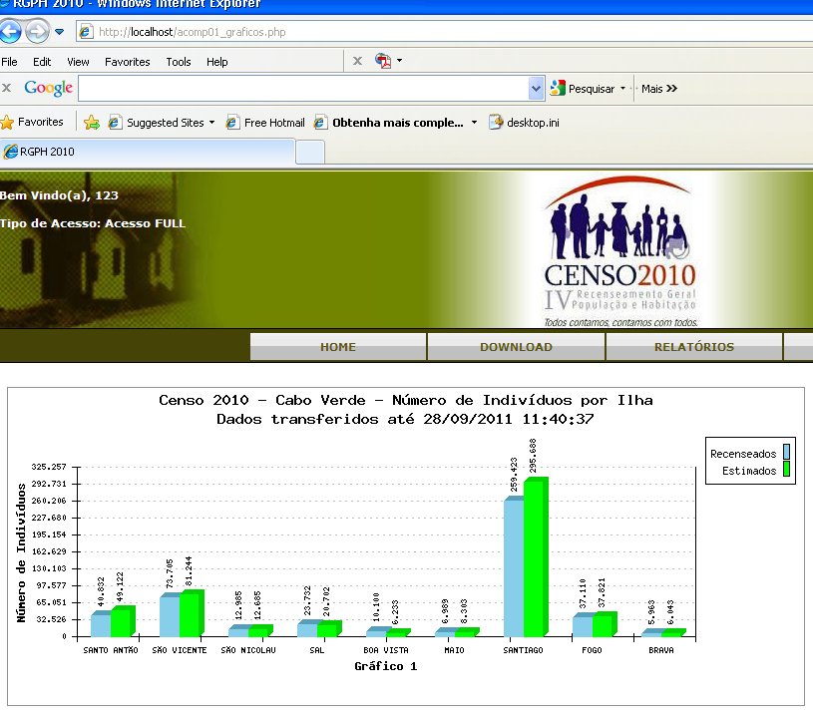
SUPERVISION ET CONTRÔLE DE L'ÉTAT DE LA COLLECTE
Rapports d'avancement des travaux de terrain:
- Vérification des DRs conclus
- Contrôle de la cohérence des données collectées
Dynamique du traitement des données:
- Préparation d'une table avec le total des édifices recensés, car les données sont transmises au niveau central
- Disponibilité des résultats provisoires de l'équipe web de surveillance GabCenso

Slide 17
AVANTAGES ET INCONVÉNIENTS
Exhaustivité de la couverture -Géoréférencement de tous les bâtiments de la collecte (en utilisant le GPS incorporé)
Élimination de l'utilisation et du transport de gros volumes de papier
Qualité des données (Remplissage obligatoire de toutes les questions, cohérence
Élimination de la saisie, réduction du temps de codification
Surveillance en temps réel de l'avancement de la collecte
Réduction du temps de divulgation des résultats
Inconvénients de l'utilisation PDA
Lenteur du PDA (après un certain nombre de données collectées)
Dimension de l’écran du PDA
Autonomie de la Batterie

Slide 18
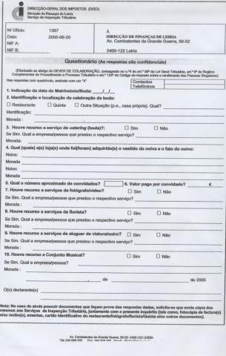
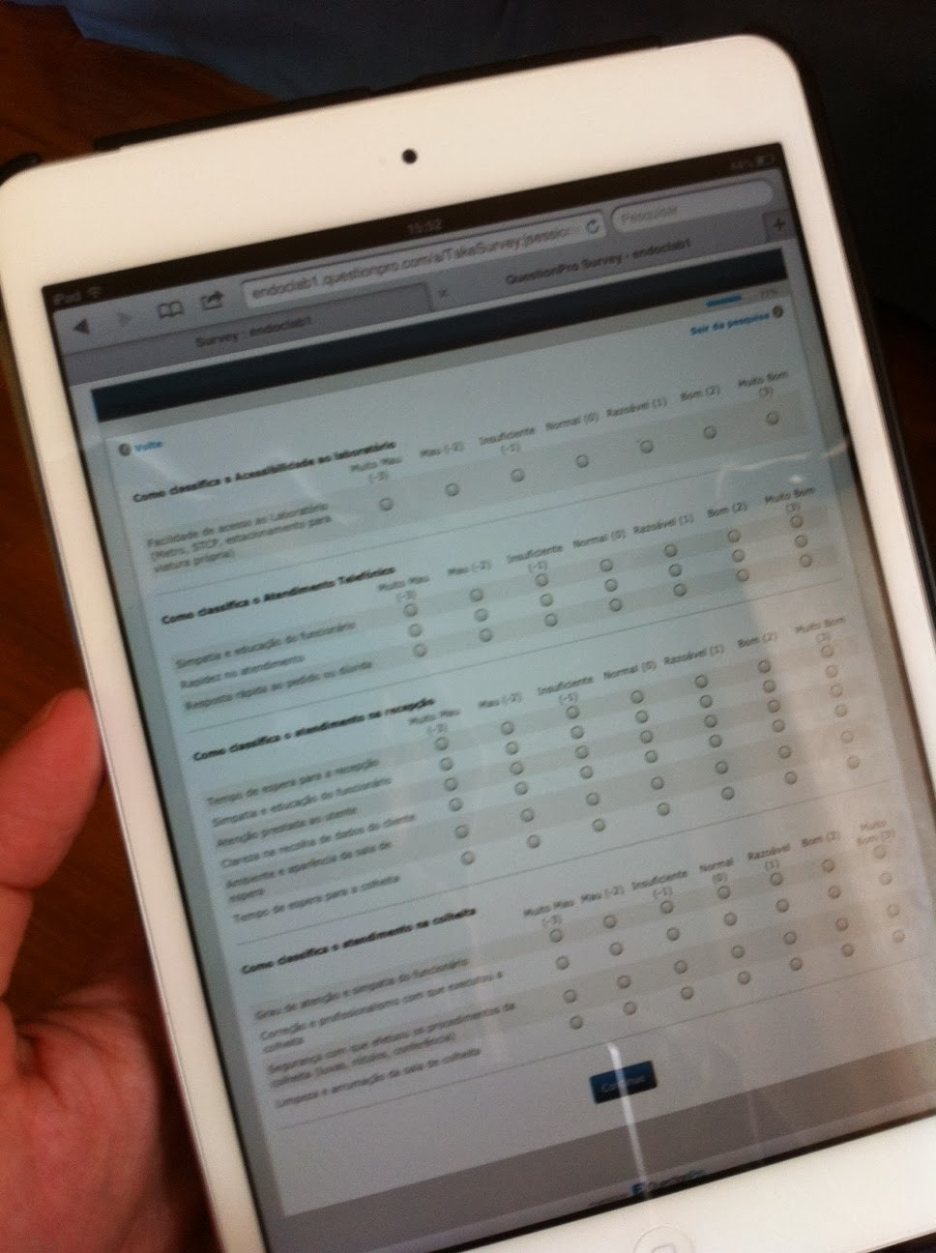
RECENSEMENT DE L’AGRICULTURE 2015/16
Les défis
  Questionnaire papier au questionnaire électronique (Tablet)
  Intégrer avec une composante géographique

Slide 19
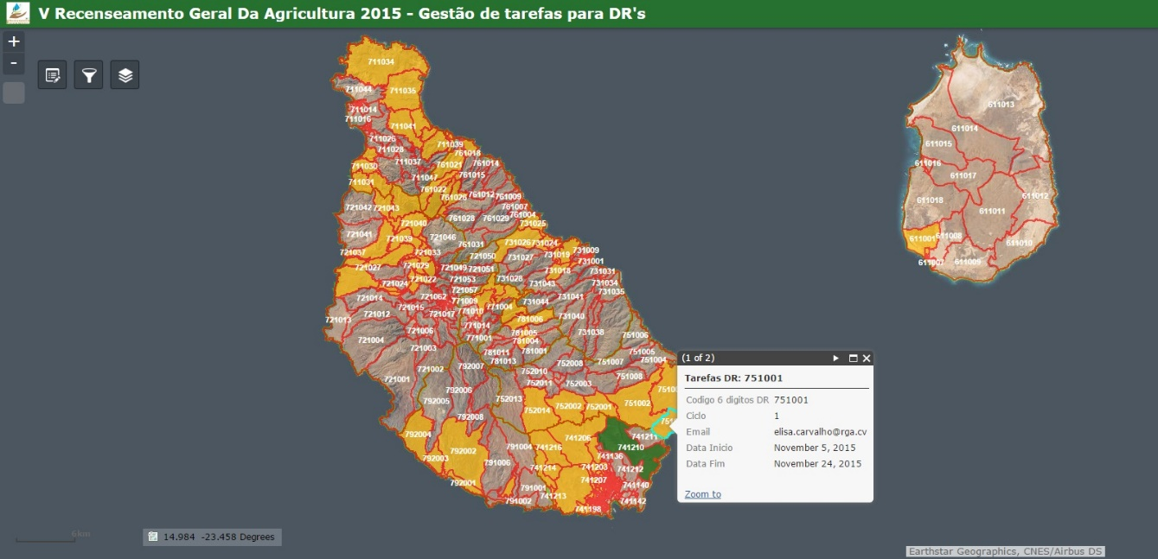
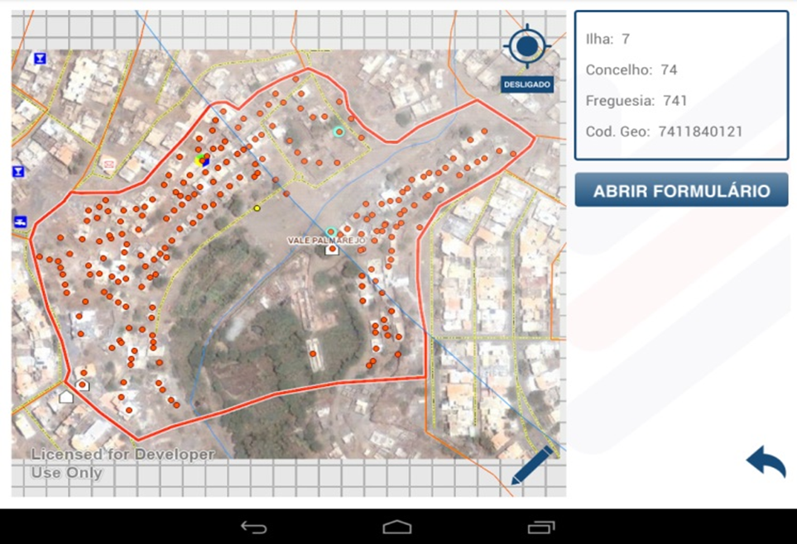
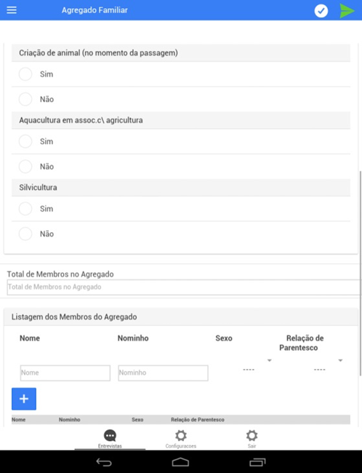
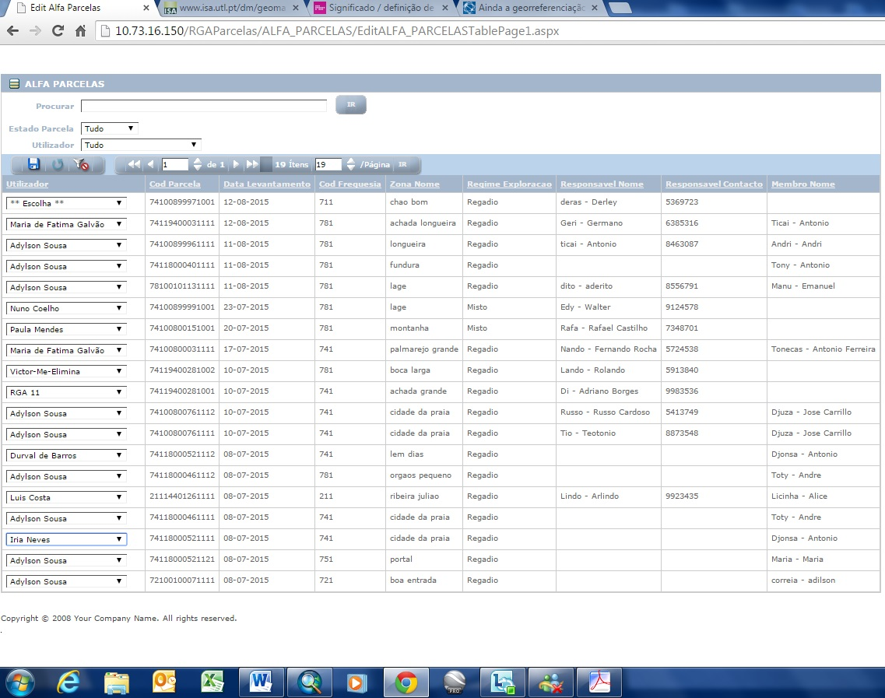
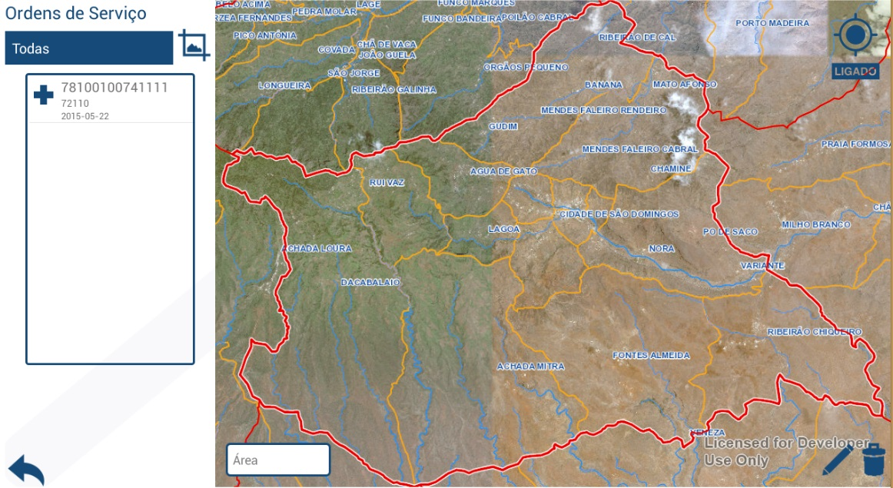

RECENSEMENT DE L’AGRICULTURE 2015
Processus
  Planification
  Identification des ménages
  Collecte des données
  Assignation de tâches
  Délimitation des terrains agricoles

Slide 20
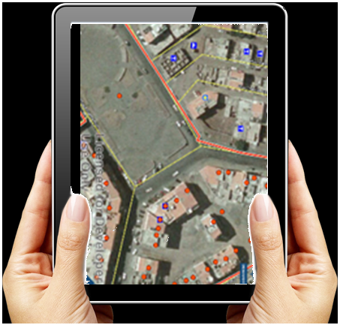
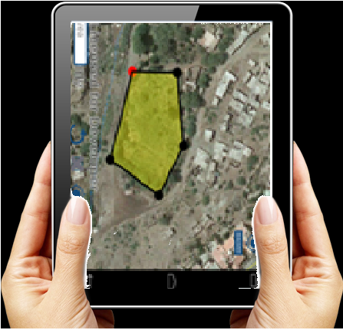
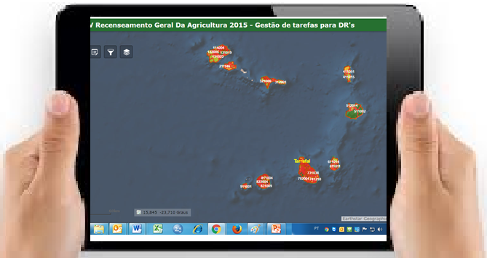
APPLICATIONS
Application de gestion de la DR/ZD
Application de géoréférencement des parcelles agricoles irriguées
Application des listages des édifices

Slide 21
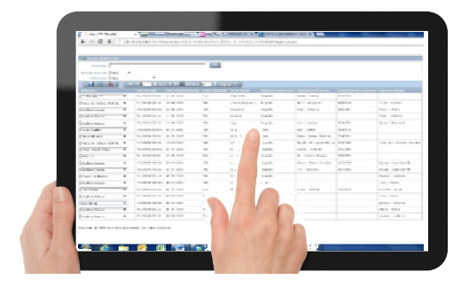
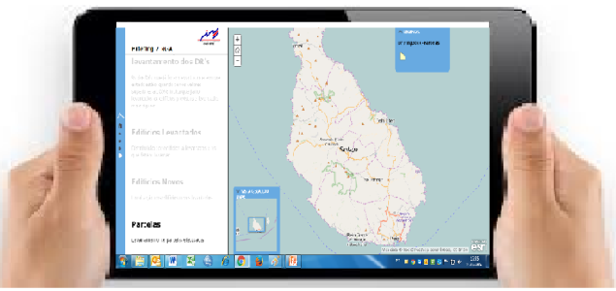
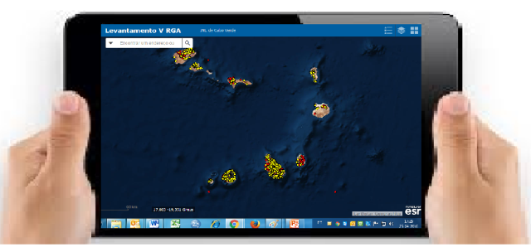
Après application de de suivi des progrès
des travaux sur le terrain
Application de gestion pour les travaux de géoréférencement des parcelles irriguées
Application de surveillance de la qualité de l'information sur le terrain.

Slide 22
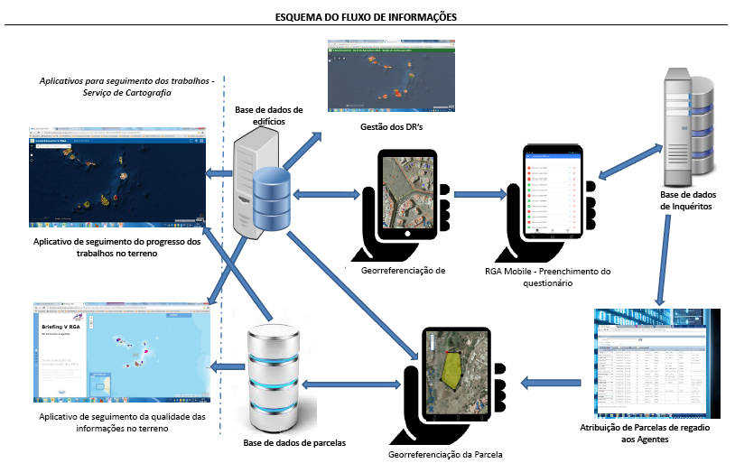
Toutes les applications font partie d'un système unique et toutes les données sont stockées sur un serveur

Slide 23
Merci de votre attention

